Slide 1
«Учитель живёт до тех пор,
пока учится;
как только он перестаёт
учиться,
в нём умирает учитель»
(К.Д.Ушинский)

Slide 2
Цель: совершенствование уровня педагогического мастерства и реализация современных технологий обучения для качественной подготовки обучающихся к сдаче ОГЭ.

Slide 3
- повышать профессиональное мастерство; - работать с мотивированными детьми по повышению их познавательной активности в получении дополнительных знаний по предмету; - вести целенаправленную работу по подготовке одарённых детей к участию в олимпиадах, конкурсах, готовить к сдаче ОГЭ; - обобщать и распространять свой опыт работы.
Задачи:

Slide 4
Дорожная карта профессионального развития педагога отражает следующие направления деятельности: - самообразование педагога; - методическая работа; - обобщение и презентация педагогического опыта

Slide 5
Самообразование педагога:
Изучена методическая литература для ознакомления с новыми педагогическими технологиями;
Разработана рабочая программа внеурочной деятельности по подготовке обучающихся к ОГЭ;
Пройдены курсы повышения квалификации;
Присвоена высшая квалификационная категория;
Прослушаны вебинары о стратегиях подготовки к ГИА.

Slide 6
Ошибки, которые следует учитывать при подготовке к выполнению заданий ОГЭ: - несформированность различных стратегий аудирования и чтения и неумение применять их в зависимости от коммуникативной задачи; - опора на отдельные слова, а не на смысл прочитанного или прослушанного текста; - неумение выделять главное от второстепенных деталей; - игнорирование смысловых различий в силу слабых языковых знаний, ограниченного словарного запаса и непонимания синтаксических конструкций; - неумение применять языковую и контекстуальную догадку

Slide 7
Дополнительные ресурсы для подготовки к ОГЭ

Slide 8
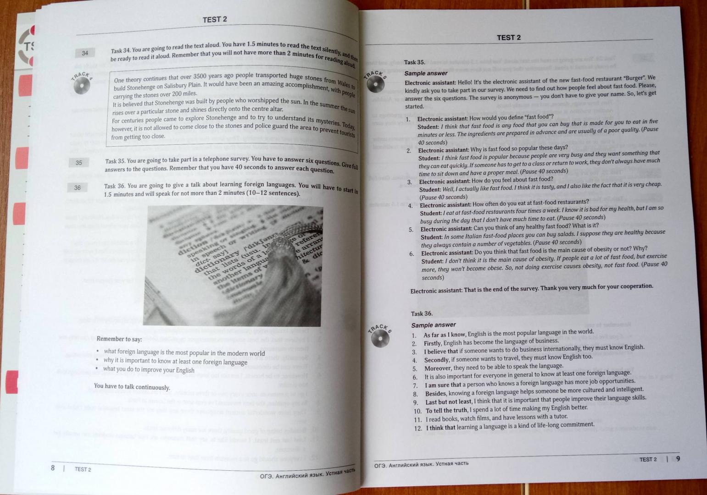
Пособия, которые использую я при подготовке к экзамену

Slide 9
Сборник тестов для подготовки к выполнению заданий раздела «Письмо»

Slide 10
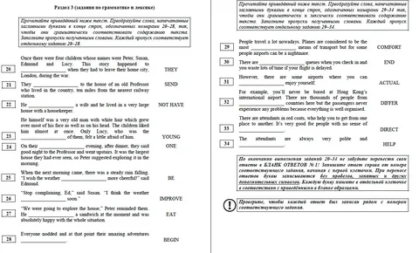
Пособие для подготовки уч-ся 9-х классов к ГИА по английскому языку в формате ОГЭ

Slide 11
Методическая работа
- Руководила школьным проектным офисом «Культура Севера», стали подедителями в рамках реализации целевой программы «Активный педагог» (май 2021 года);
- Принимала участие в методических практикумах в школе;
- Участвовала в обсуждении проблем повышения качества образования на заседаниях методсовета и ШМО;
- Участвовала в региональном заочном конкурсе методических разработок «Формируем глобальные компетенции школьников»
(АО ИОО, ноябрь 2022г.)
- Приняла участие в региональном заочном конкурсе интерактивных
разработок для урока иностранного языка «Kindle the flame of the Language Learning» (АО ИОО, ноябрь 2023г.)

Slide 12
Обобщение и презентация педагогического опыта
- Проводила мастер-класс по теме «Особенности подготовки к ОГЭ по английскому языку» (межмуниципальный уровень);
- Выступала на межмуниципальном семинаре «Реализация принципа индивидуализации в урочной и внеурочной деятельности в контексте ФГОС НОО и ФГОС ООО»;
- Принимала участие во Всероссийском педагогическом конкурсе «Творческий учитель» с публикацией работ в журнале «Современный урок»;
- Провела открытый урок в 9 классе «Why do we learn English»;
- Подготовила победителя муниципального и регионального этапа Всероссийской олимпиады щкольников;
-Ежегодно ученики участвуют в конкурсе «Британский Бульдог»

Slide 13
Задачи реализации программы подготовки к ОГЭ:
- Повторить и обобщить материал по разделам грамматики и лексики;
- Ознакомить учащихся с экзаменационным форматом;
- Развивать гибкость, способность ориентироваться в типах экзаменационных заданий;
- Сформировать навыки, необходимые для выполнения заданий ОГЭ;
- Развивать умения пользоваться контекстуальной догадкой;
- Научить анализировать и объективно оценивать результаты собственной учебной деятельности.

Slide 14
Результаты сдачи ОГЭ:
Год сдачи ОГЭ | количество обучающихся | успеваемость | качество
2021/2022 | 9 | 100% | 89%
2022/2023 | 2 | 100% | 50%

Slide 15
Необходимые условия для успешной сдачи экзамена:
- Высокая степень мотивации обучающихся;
- Наличие современного учебно-методического оснащения;
- Наличие современного технического оборудования

Slide 16
Спасибо за внимание!

